Slide 1
Paragraaf 5.1 Woonplaats en werkplaats

Slide 2
In deze presentatie leer je:
hoe in Europa weer een landbouwstedelijke samenleving ontstond
hoe de economie zich ontwikkelde
hoe ambachtslieden samenwerkten
hoe handelssteden samenwerkten
Kenmerkend aspect: de opkomst van handel en het ontstaan van steden

Slide 3
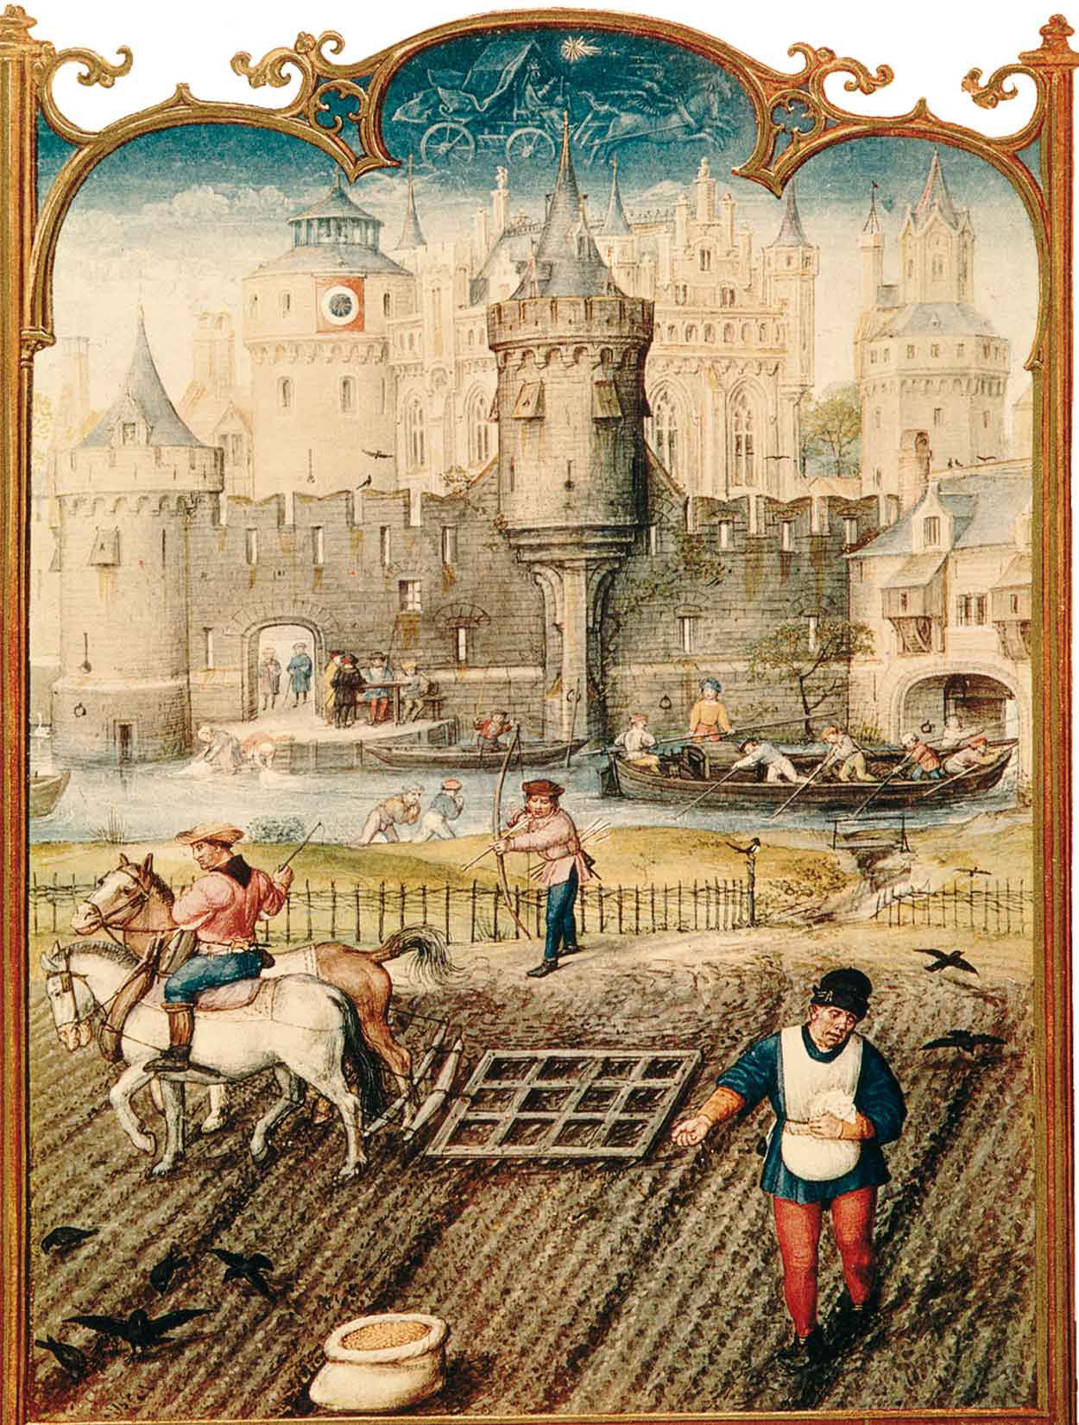
Platteland en stad
Vanaf de 11e eeuw ontstond in Europa weer een landbouwstedelijke samenleving.
Boeren breidden de landbouwgrond uit en gebruikten nieuwe landbouwtechnieken. De opbrengst nam toe en de bevolking groeide.
Een deel van de bevolking ging in steden leven van handel en nijverheid. Dit leidde tot verstedelijking: het ontstaan en de groei van steden.
Deze opkomst van de handel en het ontstaan van steden is een kenmerkend aspect van de tijd van steden en staten.

Slide 4
De geldeconomie
Op markten kwamen vraag en aanbod samen. Handelaren verdienden door het maken van winst.
Door de groeiende handel gingen mensen steeds meer geld gebruiken.
Op markten ruilden mensen munten bij geldwisselaars. Sommige geldwisselaars ontwikkelden zich tot banken. Zij verdienden geld door het vragen van rente.
vraag: wat iemand wil kopen
aanbod: wat iemand wil verkopen
winst: wat iemand aan geld overhoudt na de koop en verkoop van een product
bank: bedrijf dat geld bewaart, wisselt en uitleent
rente: vergoeding voor het lenen van geld

Slide 5
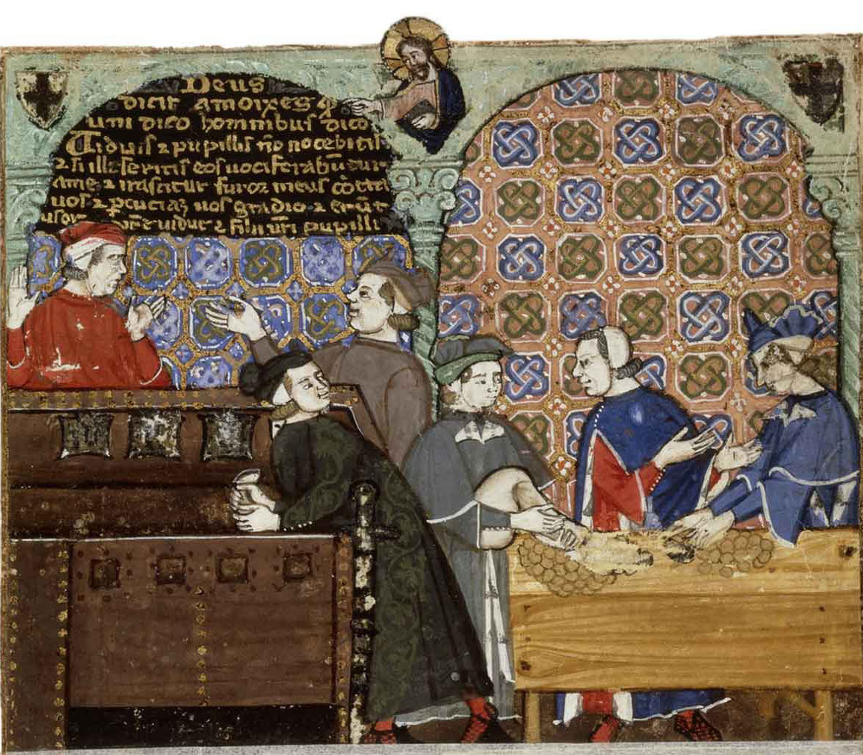
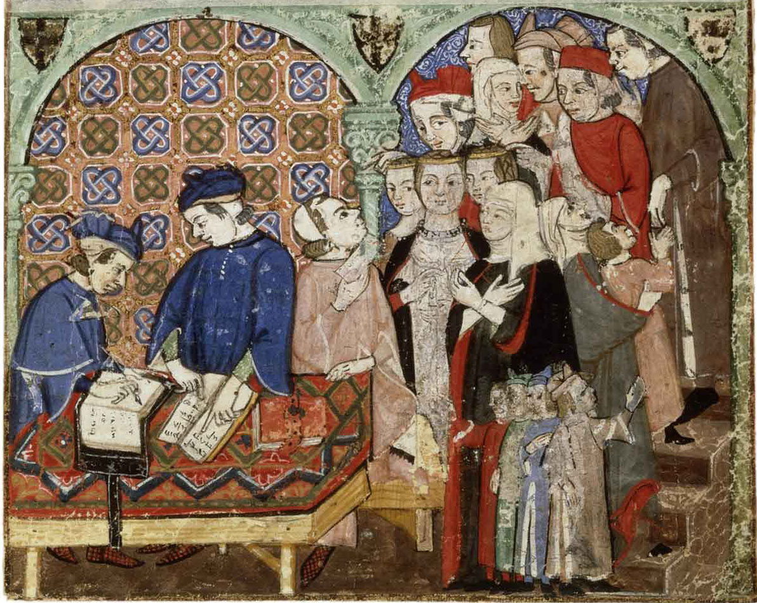
Bank in Genua (14e eeuw)

Slide 6
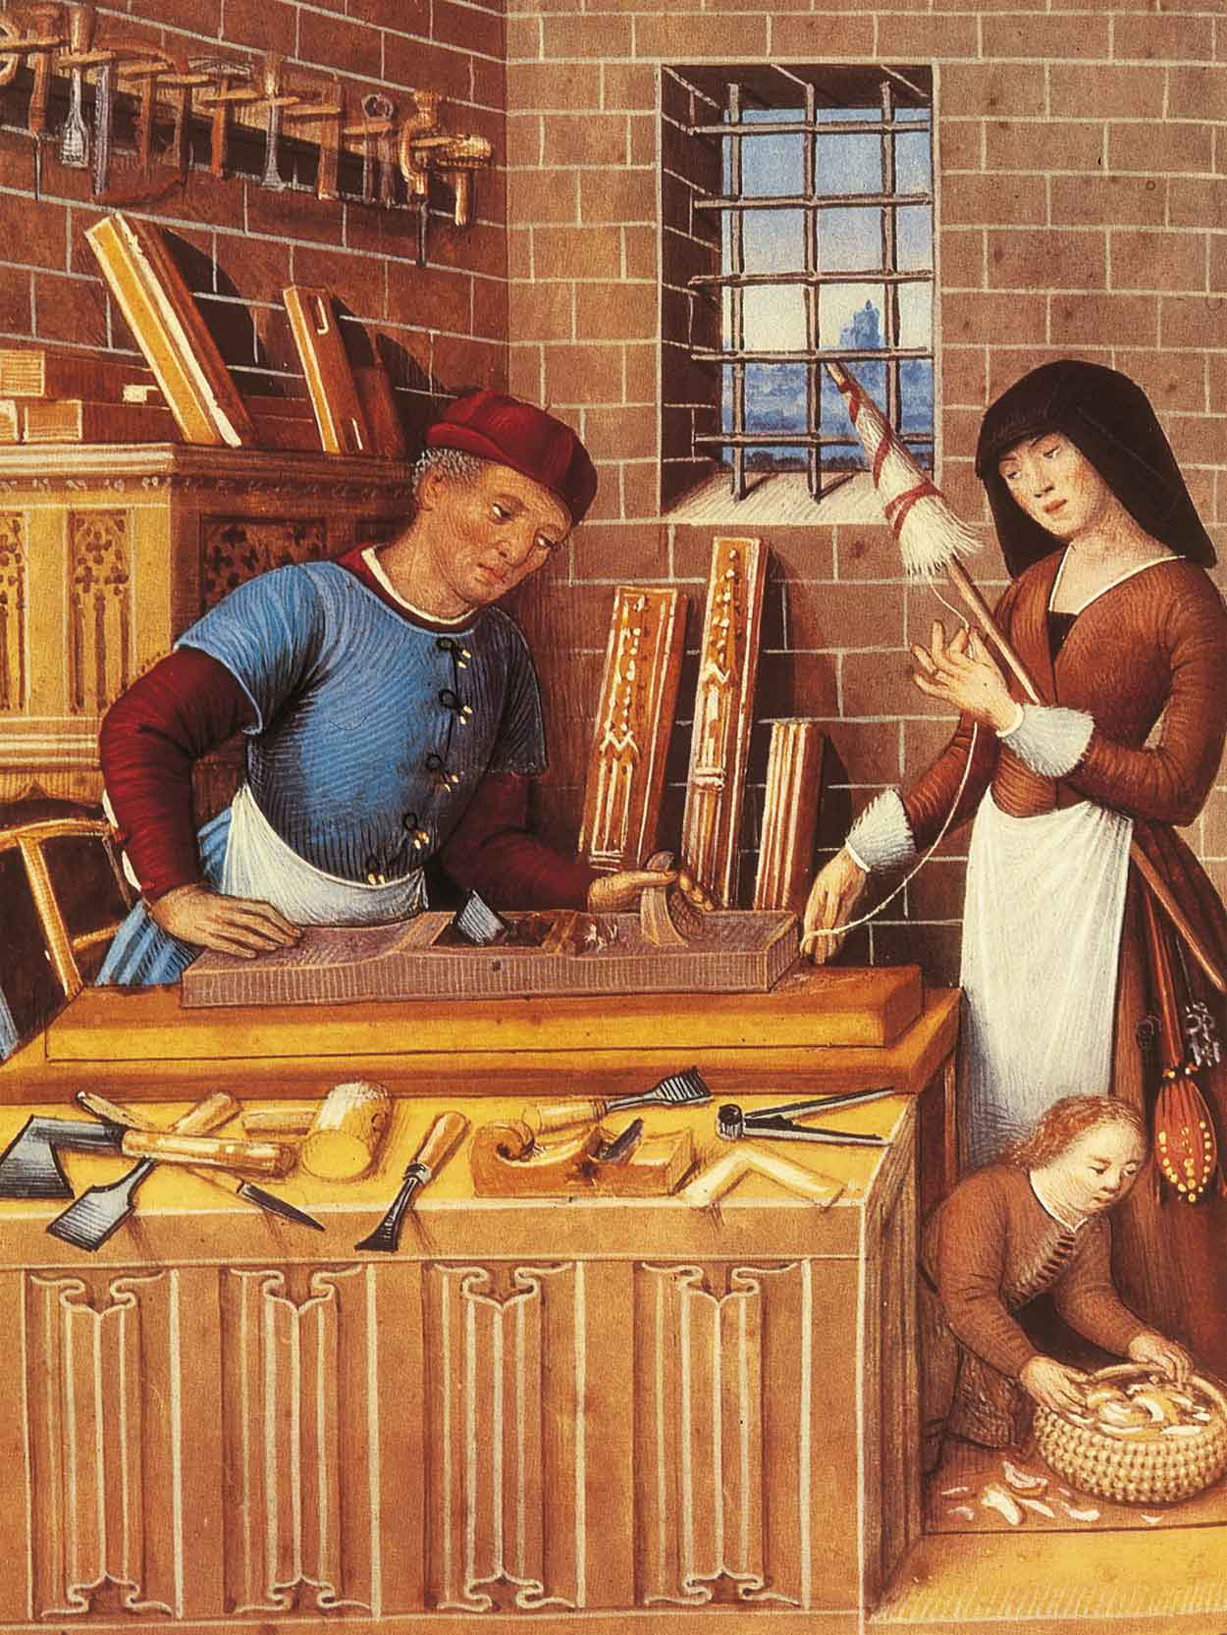
Samenwerking in de nijverheid
In de nijverheid werkten ambachtslieden samen in gilden: beroepsverenigingen in een stad. Er waren bijvoorbeeld gilden van timmerlieden en bakkers.
De gilden hadden regels voor productie en verkoop, zoals het bepalen van werktijden en prijzen.
De gilden zorgden ook voor opleidingen, oude en zieke leden en feesten.

Slide 7
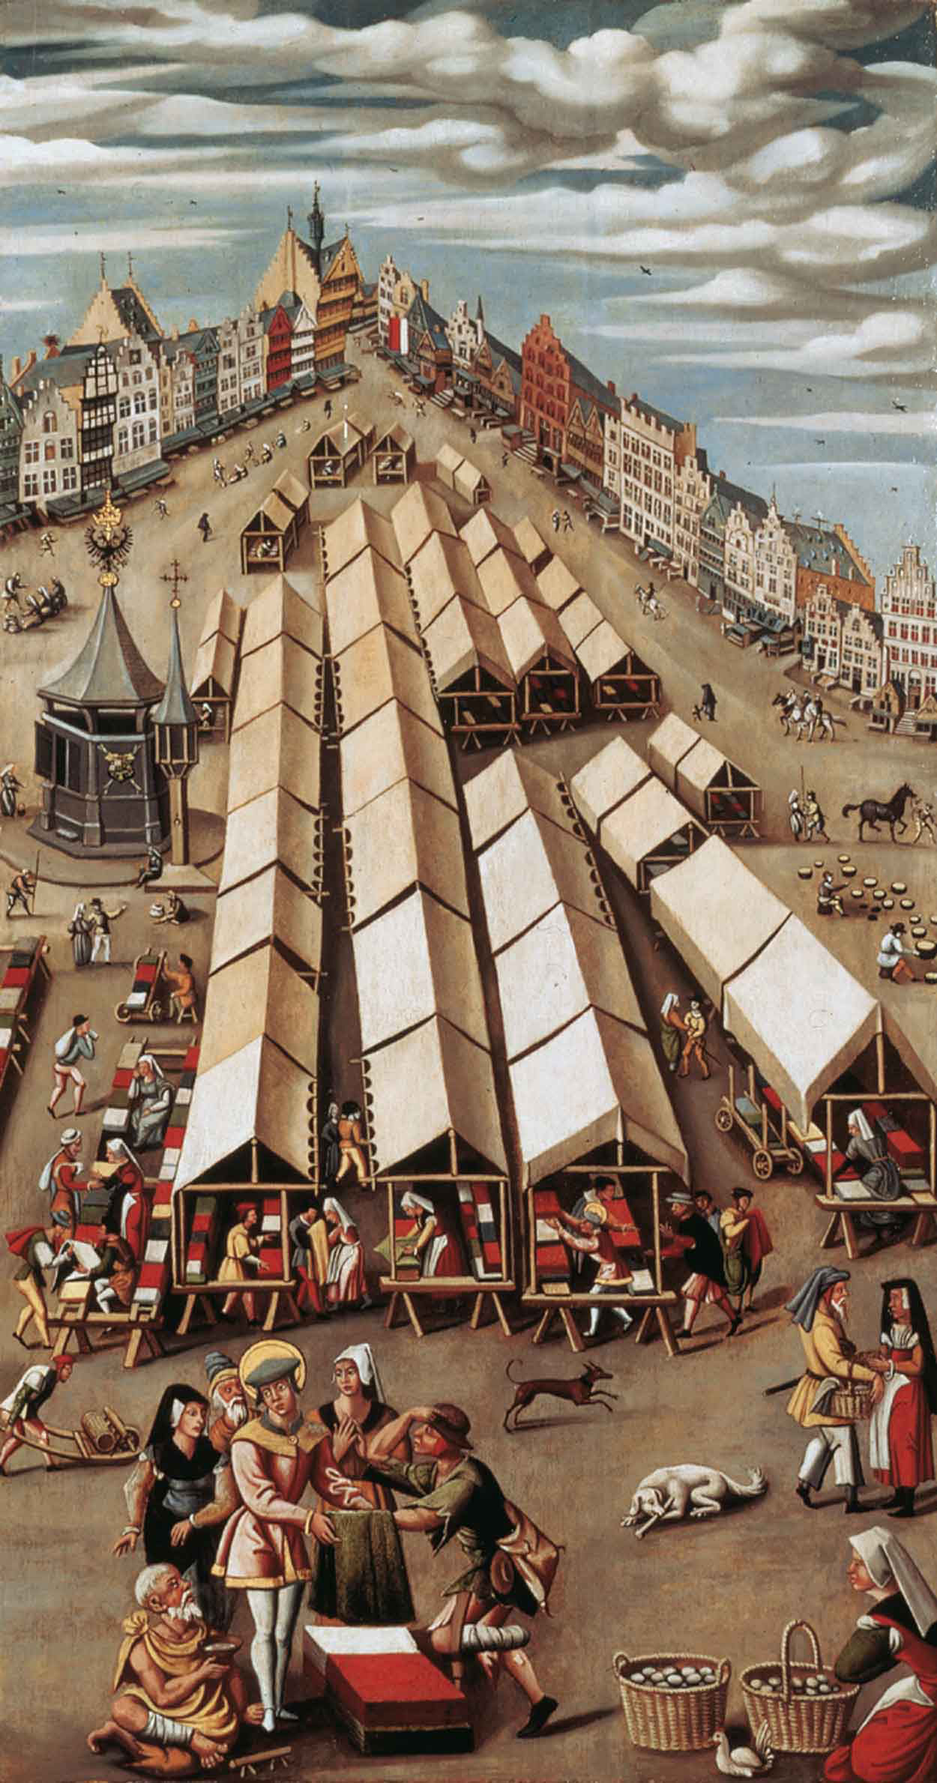
Internationale handel
Handelaren in steden aan de Noordzee en Oostzee werkten samen in de Hanze. De handel van de Hanze was internationaal: tussen verschillende volken.
De steden van de Hanze hielpen elkaar. Ze vroegen elkaar bijvoorbeeld geen tol: belasting voor het gebruik van een weg, rivier of brug.
Er was ook handel tussen Noord- en Zuid-Europa. Italiaanse handelaren haalden in het Midden-Oosten onder meer specerijen: plantaardige smaakstoffen.

